Slide 1
اقلیم و معماری
اقلیم سرد و کوهستانی
معتدل و مرطوب
دانشکده معماری سوره
استاد سرکار خانم خونمری
پیش بر-تیموری

Slide 2
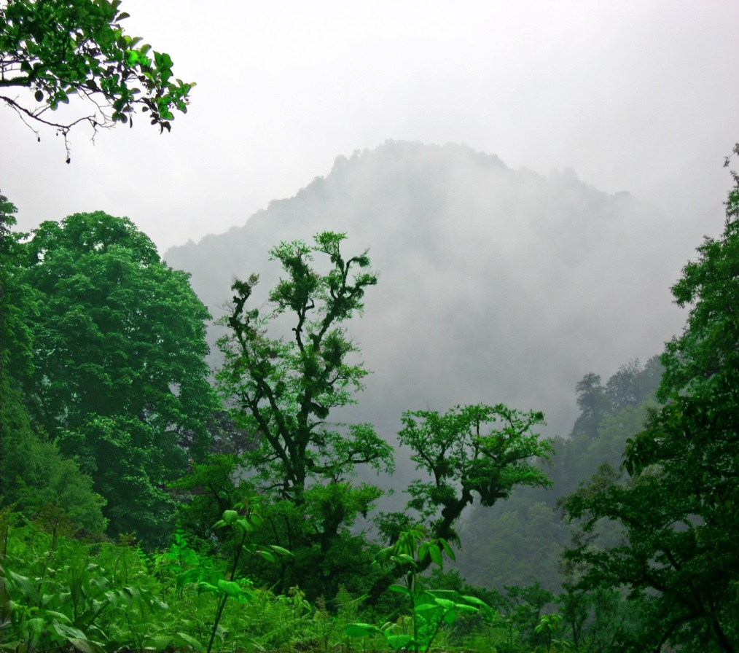
اقليم معتدل و مرطوب :
شرايط اقليمي :
كرانه جنوبي درياي خزر سرزميني است بين درياي مازندران و كوههاي البرز که با وجود عرض
نسبتاً كم، از دو ناحيه تقريبا مجزا تشكيل شده است :
1) ناحيه جلگه اي شامل كشتزار هاي وسيع و شهر هاي
بزرگ كه در امتداد دريا گسترش يافته است.
2) ناحيه كوهستاني پوشيده از درختان جنگلي

Slide 3
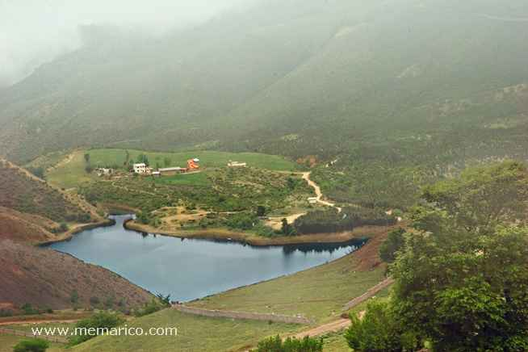
كليات شرايط اقليمي اين منطقه به شرح زير مي باشد:
۱) بارندگي زياد در تمام طول سال خصوصاً در فصول پاييز وزمستان.
۲) رطوبت نسبتاً زياد در تمام فصول سال
۳) اختلاف كم درجه حرارت بين شب وروز به دليل وجود درياي خزر و رطوبت بسيار زياد هوا
۴) پوشش وسيع نباتات

Slide 4
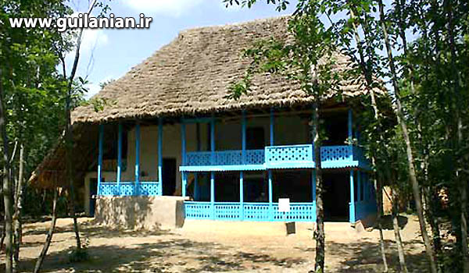
طراحي اقليمي :
الف) بافت شهري و روستايي :
هواي مرطوب از هواي خشك سنگين تر است و در قسمت زيرين هواي خشك قرار ميگيرد.
براي جلوگيري از ساكن شدن رطوبت بيش از حد، بايد از جريان هوا حداكثر استفاده صورت گيرد.
لذا ساختمان هاي اين منطقه، با حياط ها و فضاهاي باز و وسيع كه حصار دور اين فضاها اغلب
كوتاه تر از قد انسان است، از هم جدا مي شوند تا از جريان هوا و كوران و نيز از طبيعت زيبا و
سرسبز منطقه استفاده كنند.

Slide 5
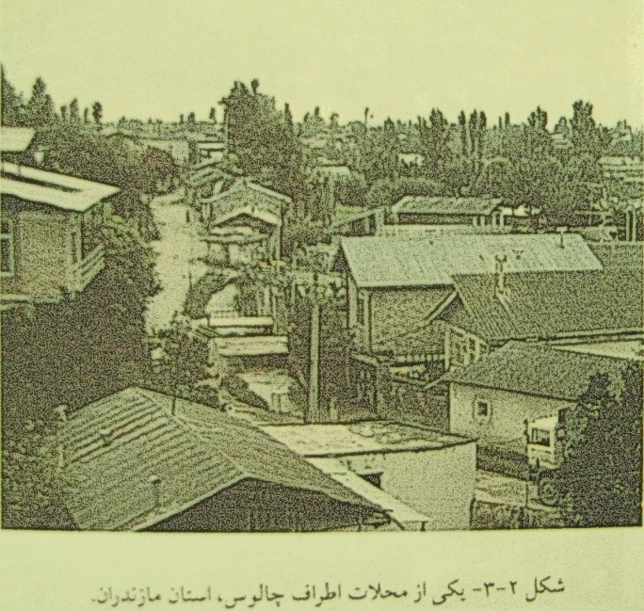
خصوصيات كلي بافت شهري و روستايي در اين منطقه بشرح زير است:
۱) بافت شهري و روستايي به صورت باز و گسترده
۲) فضاهاي شهري نسبتا وسيع
۳) محوطه ها با ديوار هاي كوتاه
۴) كوچه ها نسبتا عريض
۵) ساختمانها جدا از هم، در مراكز شهري متصل

Slide 6
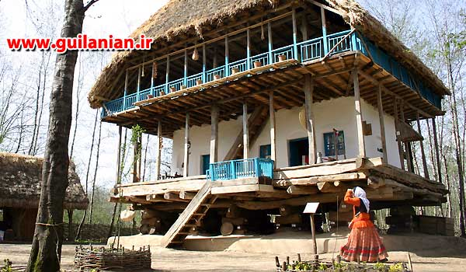
ب) خصوصيات كلي فرم بنا در اين نواحي :
۱) بام ساختمان به شكل شيبدار
۲) ايوان در اطراف ساختمان.
۳) شكل ساختمان به صورت برونگرا .
۴) عدم وجود زيرزمين. [بدليل رطوبت زياد]
۵) كف طبقه همكف بالاتر از سطح طبيعي زمين. [بدليل استفاده از جريان باد]
۶) استفاده از تهويه دو طرفه هوا

Slide 7
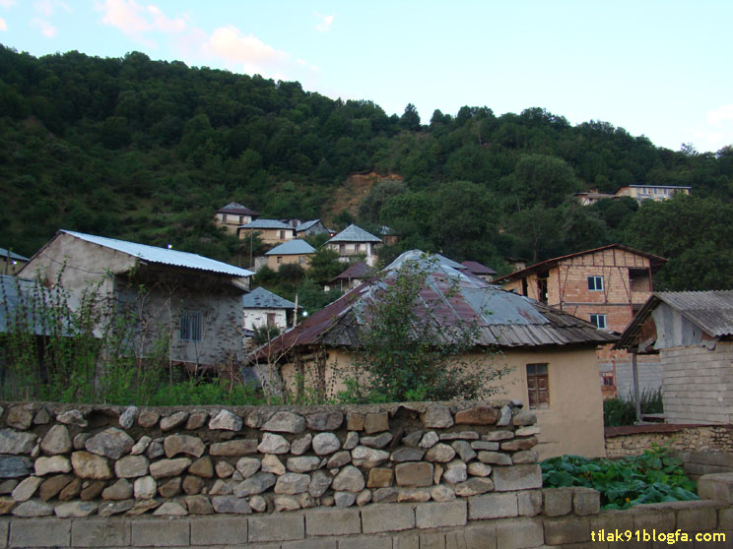
در اين اقليم از بام هاي شيب دار كه موجب جابجائي هوا و هدايت آب به اطراف خانه ها
است، استفاده مي شود.معمولا از سمتي كه باد غالب(قسمت غربي ساختمان) مي وزد،بام را تا ارتفاع
پايينتري ادامه مي دهند تا از برخورد كج باران با ديوار جلوگيري شود. در قسمت جنوبي ساختمان
به منظور استفاده از نور و حرارت آفتاب ، بام فقط عملكرد سايه بان بر روي ايوان را دارد و تا ارتفاع
پايين ادامه نمي يابد.

Slide 8
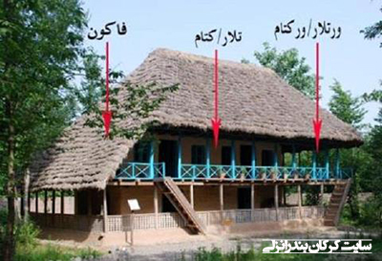
نمونه هاي بسيار خوب ساختمان هاي مسكوني اين منطقه كه بطور كامل با اقليم منطقه هماهنگي دارد و با مصالح بومي و گياهي بنا شده است، را مي توان در جلگه "بيه پيش" در شرق رودخانه ي سفيدرود ملاحظه كرد. اين ابنيه از نوع گالي پوش خانه با ديوار نفاراند كه بهترين نمونه ي يك ساختمان سنتي براي منطقه باراني و مرطوب مي باشند. مصالح آن گياهي و خاك و سنگ است كه در محل به وفور يافت مي شود

Slide 9
ج) مصالح :
چوب:
بدليل حاصلخيزي منطقه و وجود كشتزارها و جنگل ها و دسترسي آسان به گياهان ،
استفاده از مصالح نباتي مقرون به صرفه است. در اين كناره چوب مصالح عمده جهت سازه و پوشش
بنا مي باشد.چوب ها به دو دسته سخت و نرم تقسيم مي شوند .از چوب سخت به دليل مقاومت
خوبش در مقابل رطوبت و موريانه در قسمت پي و زيرسازي ساختمان استفاده مي شود و براي
تيرهاي اصلي ، خرپا و ستونهاي نما از چوب نرم استفاده مي كنند.
نكته مهم در مورد كيفيت چوب ، زمان بريدن آن است كه در اين منطقه معمولا پاييز و يا زمستان است.
كند. از اين رو در نماي اصلي بنا و اتاق هاي پذيرايي به كار مي رود.
سنگ : از مصالح نوع سنگي مثل سنگ و خشت و سفال نيز در كنار ساختمان هاي تماما چوبي
استفاده شده است. در روستاي آهندان در نزديكي لاهيجان كه در دامنه كوه قرار گرفته ، از سنگ و
گل در كرسي چيني كمك گرفته شده است.
طناب هاي گياهي: در اين كناره براي اتصالات اجزا به جاي استفاده از ميخ و سيم هاي فلزي ، از
طناب هاي گياهي استفاده مي شده است. متداول ترين اين طناب ها "وريس" است كه از تاب
گياهي است كه مثل پيچك دور درختان مي پيچد. « كٌتوس ». دادن ساقه هاي برنج بافته مي شود
كتوس نسبت به وريس محكم تر و ضخيم تر بوده ، به همين دليل از آن جهت بستن چوب هاي
خرپا استفاده مي شود. از ديگر طناب هاي گياهي مي توان به " لَرَك كولو "عسل ما اشاره كرد

Slide 10
در كرانه درياي خزر به لحاظ رطوبت و يا بارندگي بسيارزياد راسته هاي بازار غالباً فاقد طاق
هستند و فقط بام شيبدار حجره ها از دو طرف تا حدودي فضاي بالاي راسته ها رامي پوشاند. ...
همچنين كف راسته هاي بازار معمولاًاز دو طرف قدري به سمت وسط راسته شيب دارند تا آب باران
به مجراي باريكي كه از وسط راسته مي گذرد هدايت و نهايتاً به نهر يا رودخانه ريخته شوند.

Slide 11
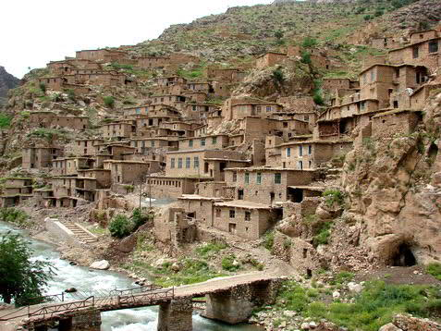
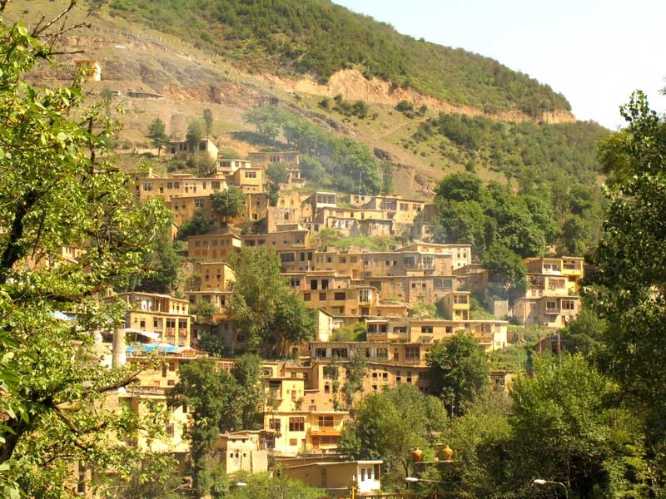
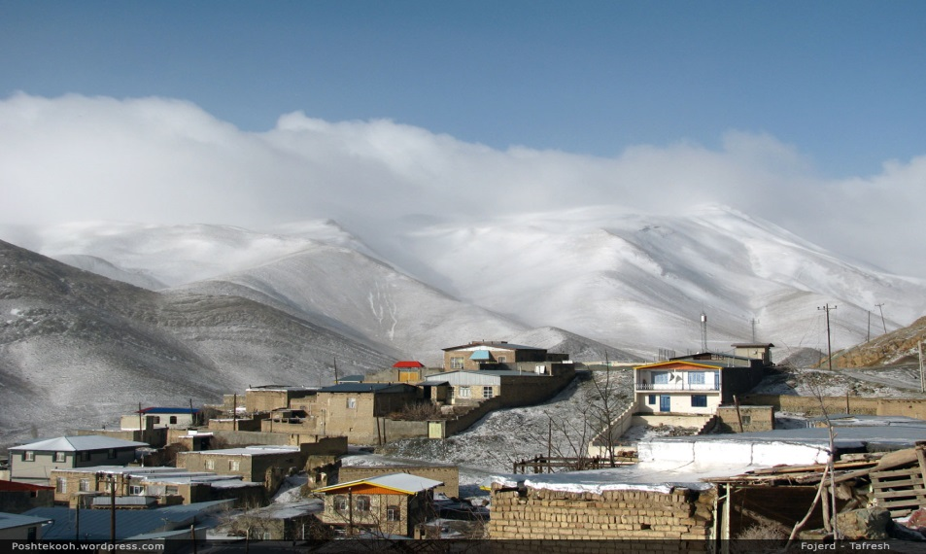
اقليم سرد :
شرايط اقليمي :
نواحي مركزي ايران توسط دو سلسله جبال البرز و زاگرس از سواحل درياي خزر در شمال و
جلگه بين النهرين در غرب جداشده است.كليات شرايط اقليمي اين منطقه به شرح زير مي باشد:
سرماي شديد در زمستان ، معتدل در تابستان. » (1
2) بارش برف سنگين در قسمت هاي شمال و شمال غرب.
3) رطوبت هوا كم.
265 « . 4) اختلاف بسيار زياد درجه حرارت بين شب و روز

Slide 12

طراحي اقليمي :
الف) بافت شهري و روستايي :
در اين اقليم سرماي شديد عامل تعيين كننده اي در شكل گيري بافت شهري و روستايي و
همچنين فرم ساختمان ها است .از جمله خصوصيات اين دو بافت مي توان به موارد زير اشاره كرد :
1) فضاهاي شهري و روستايي كوچك و محصور
2) بافت شهري و روستايي متراكم و ابنيه متصل به هم.
3) جهت آفتاب و عوارض زمين عامل تعيين كننده در نحوه استقرار گسترش و سيماي كلي شهر و روستا.
4) كوچه ها و معابر اصلي به موازات خط تراز زمين و اغلب با عرض كم
به دليل سرماي بسيار زياد در بخش عمده اي از سال در اين نواحي، بافت شهري،متراكم وابنيه
متصل به هم هستند تا بدين نحو سطح تماس فضاهاي گرم مسكوني با محيط سرد خارج كمتر
شود.فضاهاي شهري نيز تا حد امكان محصور و كوچك بوده تا جريان باد سرد به داخل اين فضاها
كمتر نفوذ كند.

Slide 13
ب) خصوصيات كلي فرم بنا در اين نواحي :
1) ساختمان هاي داراي حياط مركزي و درون گرا.
2) نسبت سطوح پوسته خارجي بنا به حجم بنا كم. ( استفاده از احجامي نظير مكعب و مكعب مستطيل )
3) ارتفاع اطاقها كم.
4) بام ها غالباً به صورت مسطح هستند.
5) باز شو ها كوچك.
6) ايوان ها و حياط ها كوچك.
7) ديوارها نسبتاً قط

Slide 14
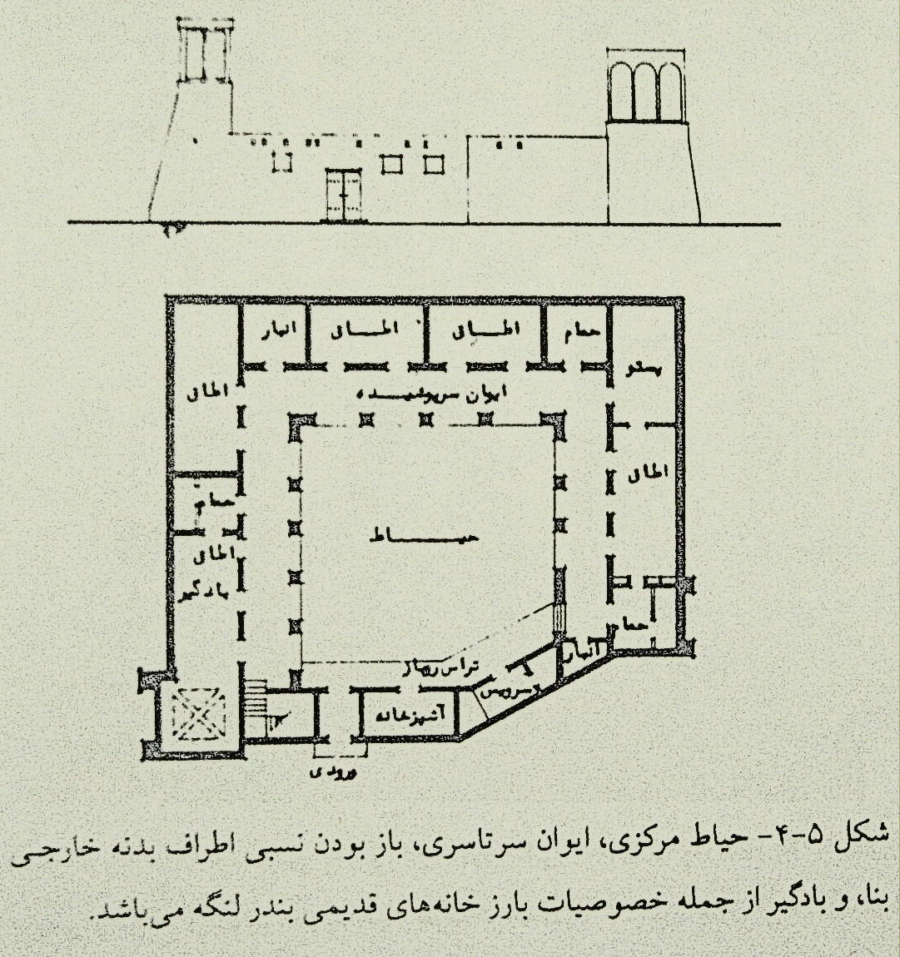
.خانه هاي سنتي در اين نواحي نيز مانند مناطق مركزي ايران داراي حياط مركزي مي باشند.با
اين تفاوت كه اطاق هاي واقع در سمت شمال حياط به دليل استفاده از تابش مستقيم و حرارت
آفتاب در زمستان از ساير قسمت ها وسيع تر است. بدليل كوتاه بودن فصل تابستان و دماي نسبتاً
معتدل هوا در تابستان از سمت جنوب خانه كمتر استفاده شده و به همراه اتاق هاي شرقي و غربي
خانه جهت انبار و فضاهاي خدماتي مورد استفاده قرار مي گيرد. اغلب اين خانه ها داراي زير زمين
با سقف كوتاه در زير قسمت زمستان نشين هستند كه در تابستان به خاطر آنكه هواي آن نسبتاً خنك است ،
جهت سكونت اهل خانه مي باشد. كف حياط خانه ها 1.5 متر پائين تر از پياده-
رو است تا از آب جويها و نهرها براي آبياري باغچه ها و ذخيره در آب انبار زيرزمين استفاده شود و
نيز اين امر باعث حفظ حرارت درون ساختمان نيز مي شود .در كوهپايه هاي شمالي رشته كوه
البرز، ساختمان هاي سنتي بام شيبدار داشته و در ساير مناطق كوهستاني، بام ها غالباً مسطح
هستند

Slide 15
ج) نوع مصالح :
براي ساخت ابنيه سنتي در مناطق كوهستاني نيز مانند ساير مناطق اقليمي مصالحي مورد
استفاده قرار مي گيرد كه در دسترس باشد. لذا اغلب از سنگ براي ديوارها و از چوب درختان و
كاهگل براي پوشش سقف طبقات و بام استفاده مي كنند.
بدليل فراواني و در دسترس بودن، سنگ ماده عمده ساختماني مورد استفاده در نواحي
كوهستاني بوده است. نقطه ضعف ساختمان هاي سنگي در وزن زياد آنهاست كه نه تنها
اجراي ساختمان را مشكل مي كند بلكه اين ساختمان ها در مقابل نيروي زلزله آسيب پذيرتر از
ساختمان هاي سبك تر مي باشند. بطور كلي ديوارهاي سنگي قطور هستند كه بخاطر وزن
سنگين سنگ و تحمل فشار وارده از لايه هاي بالاتر ديوار به قسمت هاي پائين تر مي باشند.
ديوارهاي قطور و سنگين سنگي اگرچه در هنگام وقوع زلزله نقطه ضعف محسوب مي شود،
اما به لحاظ حرارتي نقطه قوت است. چراكه سنگ نسبت به خشت و آجر، عايق حرارتي خوبي
نيست و افزودن ضخامت ديوار اين ضعف را جبران مي كند. سنگ ها مقاومت فشاري خوبي
دارند، ولي در مقابل نيروي كششي ضعيف هستند و بنابراين بعنوان تير افقي از آنها استفاده
نمي شود و در اين مورد چوب انتخاب مناسب تري است
در روستاها براي ساخت ديوار سنگي از ملات گل و يا گچ و گل استفاده مي شود كه در
. ديوارهاي فاقد عايق رطوبتي، بدليل جذب رطوبت، باعث سست شدن ديوار مي شوند

Slide 16
راسته هاي بازار در شهرهاي بزرگ نواحي ( كوهستاني ومرتفع فلات) عموماً داراي طاق آجري
مي باشند. اما در اينجا عرض راسته ها و ارتفاع كف تا زير طاق آن كمتر از بازارهاي مشابه در
نواحي گرم وخشك است. ... جهت تأمين نور و تهويه در راسته ها معمولاً منفذهاي نسبتاً كوچكي
در بالاي طاق ها قرار دارند.

Slide 17
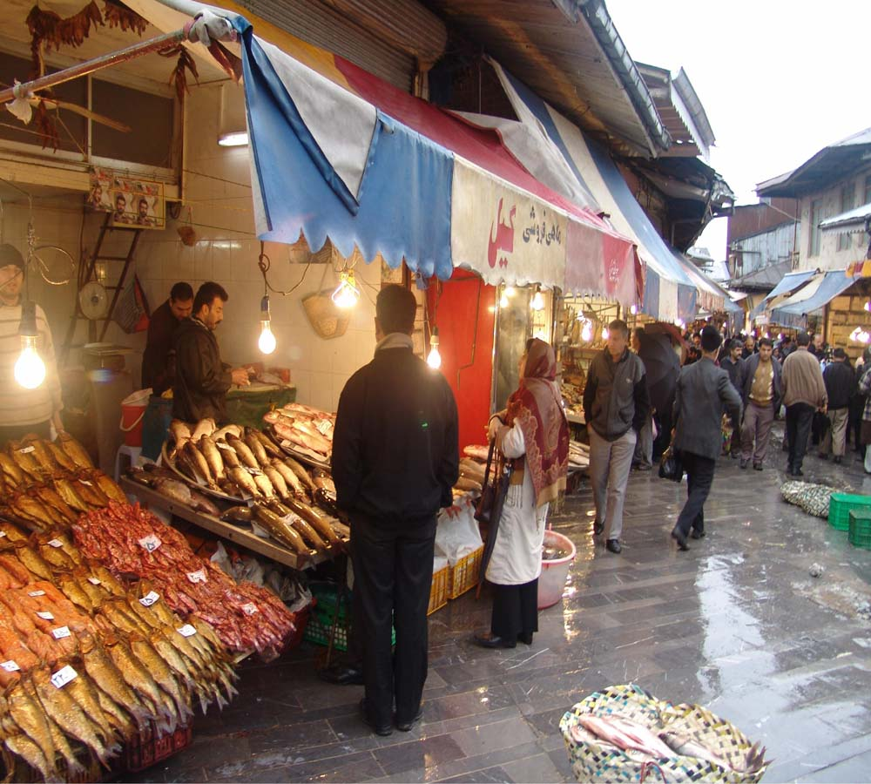
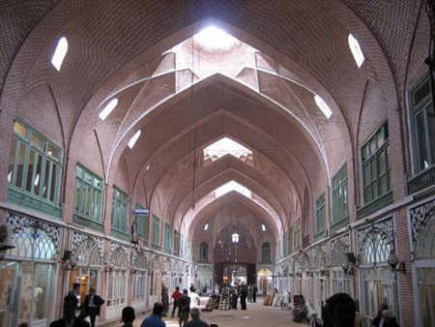
تفاوت فرم بازار در 2 اقلیم متفاوت

Slide 18
منابع:
انسان طبیعت معماری دکتر نقره کار
اقلیم و معماری مرتضی کسمایی
بررسی اقلیمی ابنیه تاریخی وحید قبادیان
خط معمار

